Slide 1
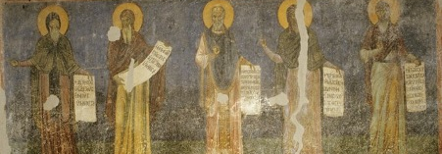
Hymnografie
MED 11 Řecká literatura středověku a novověku

Slide 2
Hymnografie
ὕμνος (hymnos) + γράφειν (grafein) = věda o náboženských písních
poezie sloužící k liturgickým účelům
hymny se objevují již v antice, světsky i církevně zaměřené
základní typy církevních hymnů
troparion (τροπάριον)
krátký hymnus o jedné strofě
kontakion (κοντάκιον)
delší hymnus s přesně danou strukturou (objevuje se v 6.-8.stol.)
důraz na text
kánon (κάνων, κανόνας)
delší hymnus, postupně vytlačil starší kontakion
důraz na melodii

Slide 3
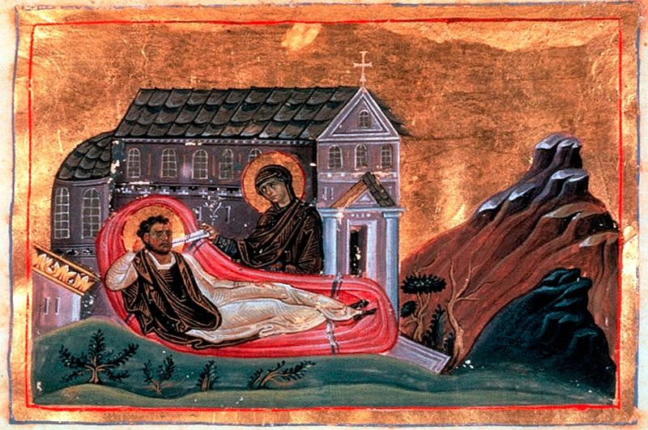
Kontakion
nový žánr nenavazující přímo na antické předky
veršovaná kázání (homilie) doprovázená hudbou
vychází ze syrských nábož. písní
rozvoj křesťanství, křesťanské architektury, liturgie za Justiniána
představitelé Rοmanos Melοdos (6.st.) a Jan z Damašku (8.st.)
náboženské skladby, ve kterých se prolínal lyrický i epický, případně dramatický prvek (rozhovor dvou biblických postav)
Romanos Melodos, Menologion císaře Basileia II.

Slide 4
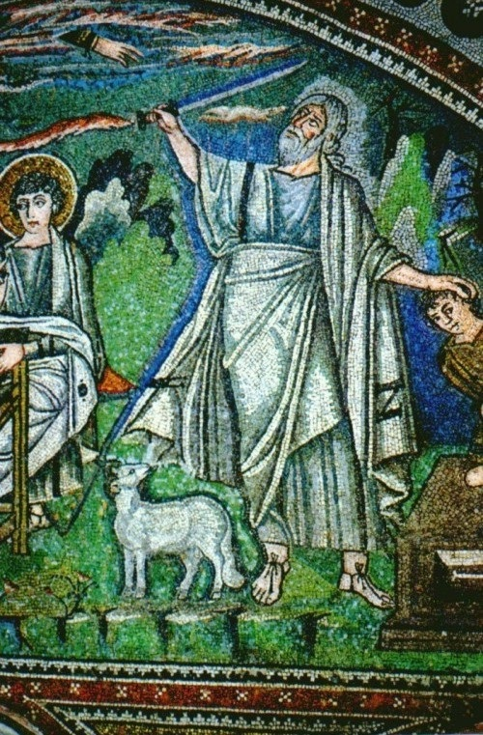
Kontakion - témata
biblická témata
např. obětování Izáka, Kristův život a utrpení
Romanos Melodos: Narození Krista (Ἡ Παρθένος σήμερον)
životy svatých
enkomiastický charakter
Romanos Melodos: Život sv. Štěpána
příležitostná témata
politická, aktuální náboj
Romanos Melodos: O povodních a požárech
Mozaika z 6. st., Bazilika San Vitale, Ravenna

Slide 5
Romanos Melodos: kontakion Narození Krista
1Když se narodil Ježíš v judském Betlémě za dnů krále Heroda, hle, mudrci od východu se objevili v Jeruzalémě a ptali se:2„Kde je ten právě narozený král Židů? Viděli jsme na východě jeho hvězdu a přišli jsme se mu poklonit.“3Když to uslyšel Herodes, znepokojil se a s ním celý Jeruzalém;4svolal proto všechny velekněze a zákoníky lidu a vyptával se jich, kde se má Mesiáš narodit.5Oni mu odpověděli: „V judském Betlémě; neboť tak je psáno u proroka:6‚A ty, Betléme, v zemi judské, zdaleka nejsi nejmenší mezi knížaty judskými, neboť z tebe vyjde vévoda, který bude pastýřem mého lidu, Izraele.‘“7Tehdy Herodes tajně povolal mudrce a podrobně se jich vyptal na čas, kdy se hvězda ukázala. Potom je poslal do Betléma a řekl:8„Jděte a pátrejte důkladně po tom dítěti; a jakmile je naleznete, oznamte mi, abych se mu i já šel poklonit.“9Oni krále vyslechli a dali se na cestu. A hle, hvězda, kterou viděli na východě, šla před nimi, až se zastavila nad místem, kde bylo to dítě.10Když spatřili hvězdu, zaradovali se velikou radostí.11Vešli do domu a uviděli dítě s Marií, jeho matkou; padli na zem, klaněli se mu a obětovali mu přinesené dary – zlato, kadidlo a myrhu.12Potom, na pokyn ve snu, aby se nevraceli k Herodovi, jinudy odcestovali do své země.13Když odešli, hle, anděl Hospodinův se ukázal Josefovi ve snu a řekl: „Vstaň, vezmi dítě i jeho matku, uprchni do Egypta a buď tam, dokud ti neřeknu; neboť Herodes bude hledat dítě, aby je zahubil.“14On tedy vstal, vzal v noci dítě i jeho matku, odešel do Egypta 15a byl tam až do smrti Herodovy.
Český ekumenický překlad Bible [οnline]. Matouš 2.1-15, Dostupné z: http://www.biblenet.cz/b/Matt/2

Slide 6
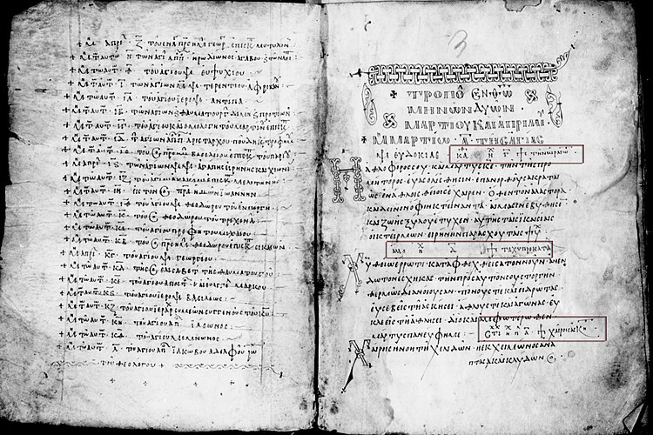
Struktura kontakia
úvodní část (prooimion)
strofy (troparia/oikoi/stanza)
refrén (eufymnion)
refrén je posledním veršem úvodní části i všech troparií
18 – 24 strof
první písmena každé strofy tvoří akrostich

Slide 7
Romanos Melodos: kontakion Narození Krista
Μηνὶ δεκεμβρίῳ κε´, κοντάκιον τῆς Χριστοῦ γεννήσεως, ἦχος γ´, φέρον ἀκροστιχίδα· τοῦ ταπεινοῦ Ῥωμανοῦ ὕμνος
Προοίμιον
Ἡ παρθένος σήμερον * τὸν ὑπερούσιον τίκτει,
Οἶκοι
Τὴν Ἐδὲμ Βηθλεὲμ * ἤνοιξε, δεῦτε ἴδωμεν·
Ὁ πατὴρ τῆς μητρὸς * γνώμῃ υἱὸς ἐγένετο,
Ὑψηλὲ βασιλεῦ, * τί σοι καὶ τοῖς πτωχεύσασι;
Τὰ τοιαῦτα ῥητὰ * ἐν ἀποῤῥήτῳ λέγουσα
Ἀκριβῶς γὰρ ἡμῖν * ὁ Βαλαὰμ παρέθετο
Παραδόξων ῥητῶν * ἡ Μαριὰμ ὡς ἤκουσε,
Ἐπειδὴ οὖν λαὸς * σός ἐστι, τέκνον, κέλευσον
Ἰησοῦς ὁ Χριστὸς * ὄντως τε καὶ Θεὸς ἡμῶν
Νῦν οὖν δέξαι, σεμνή, * δέξαι τοὺς δεξαμένους με·
Οἱ δὲ μάγοι εὐθὺς * ὥρμησαν εἰς τὸν θάλαμον,
—Ὑπομνήσω ὑμᾶς, * μάγοις Μαρία ἔφησε,
Dostupné z http://users.uoa.gr/~nektar/orthodoxy/prayers/kontakia_xristoygennwn.htm

Slide 8
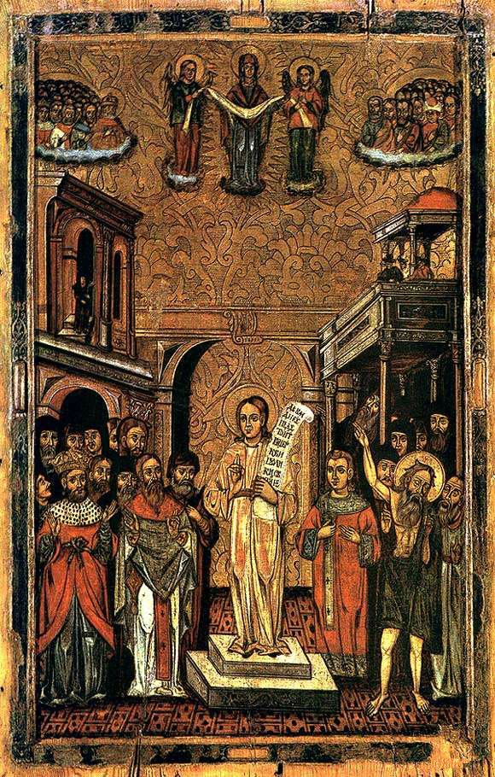
Hudební stránka kontakií
kontakia přednášena během jitřní bohoslužby předzpěvákem (psaltes) a chórem jako zpívané kázání
originální pokyny ke zpěvu kontakií nedochovány
záznamy o technickém provedení až ze 13.stol.
Kontakarion = kniha obsahující kontakia
Ikona, Romanos Melodos zpívá své kontakion, 1649

Slide 9
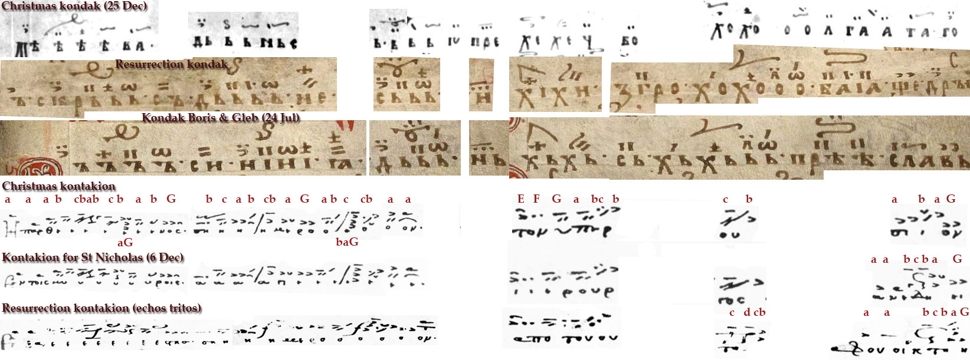
Romanos Melodos: kontakion Narození Krista https://librivox.org/author/10230?primary_key=10230&search_category=author&search_page=1&search_form=get_results

Slide 10
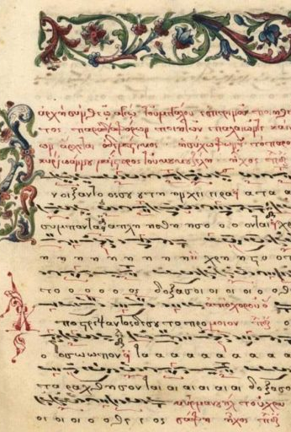
Jazyková stránka kontakií
střední styl s básnickými figurami
dialogické pasáže (dramatický prvek)
sylabotónický verš
název dle prvních slov prooimia

Slide 11
Romanos Melodos: kontakion Narození Krista
Μηνὶ δεκεμβρίῳ κε´, κοντάκιον τῆς Χριστοῦ γεννήσεως,
ἦχος γ´, φέρον ἀκροστιχίδα·τοῦ ταπεινοῦ Ῥωμανοῦ ὕμνος
Hymnus vánoční
Ἡ παρθένος σήμερον * τὸν ὑπερούσιον τίκτει,
καὶ ἡ γῆ τὸ σπήλαιον * τῷ ἀπροσίτῳ προσάγει·
ἄγγελοι μετὰ ποιμένων * δοξολογοῦσι,
μάγοι δὲ μετὰ ἀστέρος * ὁδοιποροῦσι·
δι᾿ ἡμᾶς γὰρ * ἐγεννήθη
παιδίον νέον, * ὁ πρὸ αἰώνων Θεός.
Dostupné z: http://users.uoa.gr/~nektar/orthodoxy/prayers/kontakia_xristoygennwn.htm
Dnes Panna porodí toho, jenž je víc než tělem,
zem jeskyň připraví pro toto Tajemství skryté.
Andělé pastýři své hosanna zapějí mocně,
vyjdou tři králové vedeni jasnou hvězdou.
To pro nás, pro nás zrodil se synáček maličký,
Bůh na věky věků.
Převzato z: R. Dostálová, Byzantská vzdělanost, Praha 2003, 133.

Slide 12
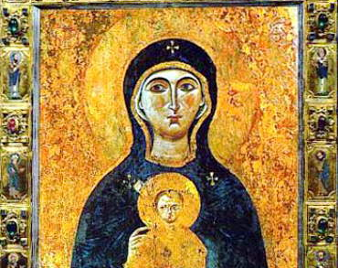
Akathistos (Τῇ ὑπερμάχῳ στρατηγῷ )
název = označení pro hymnus zpívaný ve stoje
zpíván v době půstu
24 strof, akrostichem alfabeta
oslava Panny Marie jako Bohorodičky
tématem a Zvěstování
radostný, triumfální tón
neznámý autor – Romanos Melodos?
podle legendy zpíván v roce 626 po neúspěšném obléhání Konstantinopole Araby jako poděkování Panně Marii za záchranu města
Ikona Panna Marie Blachernská

Slide 13
Akathistos - obsah
Lukáš, 1, 26-35
Když byla Alžběta v šestém měsíci, byl anděl Gabriel poslán od Boha do galilejského města, které se jmenuje Nazaret, k panně zasnoubené muži jménem Josef, z rodu Davidova; jméno té panny bylo Maria. Přistoupil k ní a řekl: „Buď zdráva, milostí zahrnutá, Pán s tebou.“ Ona se nad těmi slovy velmi zarazila a uvažovala, co ten pozdrav znamená. Anděl jí řekl: „Neboj se, Maria, vždyť jsi nalezla milost u Boha. Hle, počneš a porodíš syna a dáš mu jméno Ježíš. Ten bude veliký a bude nazván synem Nejvyššího a Pán Bůh mu dá trůn jeho otce Davida. Na věky bude kralovat nad rodem Jákobovým a jeho království nebude konce.“ Maria řekla andělovi: „Jak se to může stát, vždyť nežiji s mužem?“ Anděl jí odpověděl: „Sestoupí na tebe Duch svatý a moc Nejvyššího tě zastíní; proto i tvé dítě bude svaté a bude nazváno Syn Boží.
Český ekumenický překlad Bible [οnline]. Lukáš, 1, 26-35. Dostupné: http://www.biblenet.cz/app/bible/passage?passagePath.path=lukas%201,26-38

Slide 14
Akathistos - prooimion
děkovný předzpěv, autorem
Georgios Pisides/patriarcha Fotios/?
Τῇ ὑπερμάχῳ στρατηγῷ τὰ νικητήρια
ὡς λυτρωθεῖσα τῶν δεινῶν εὐχαριστήρια
ἀναγράφω σοι ἡ πόλις σου, θεοτόκε·
ἀλλ’ ὡς ἔχουσα τὸ κράτος ἀπροσμάχητον
ἐκ παντοίων με κινδύνων ἐλευθέρωσον, (5)
ἵνα κράζω σοι·
“Χαῖρε, νύμφη ἀνύμφευτε”.
My, Tvé město, zbavené válečných hrůz, jsme vděčni za vítězství Tobě, Bohorodičko, naše Vládkyně v boji a Ochránkyně, a vzýváme Tvou nepřemožitelnou moc: Osvoboď nás od všech nebezpečí, abychom k Tobě mohli volat:
Raduj se, Nevěsto nesnoubená!
Dostupné z: https://is.muni.cz/do/rect/el/estud/ff/js15/novorectina/web/ap01_s03.html

Slide 15
Troparion
nejstarší forma církevního hymnu
krátký oslavný text popisující život mučedníka nebo zajímavou událost
témata: Vzkříšení (Anastasimon), Ukřižování (Stauroanastasima), Bohorodička (Theotokion) atd.
metrický verš nebo prozaická
zpíváno na jitřní a večerní bohoslužbě
Tropologion = kniha obsahující troparia
představitelka Kassia (9.stol.)

Slide 16
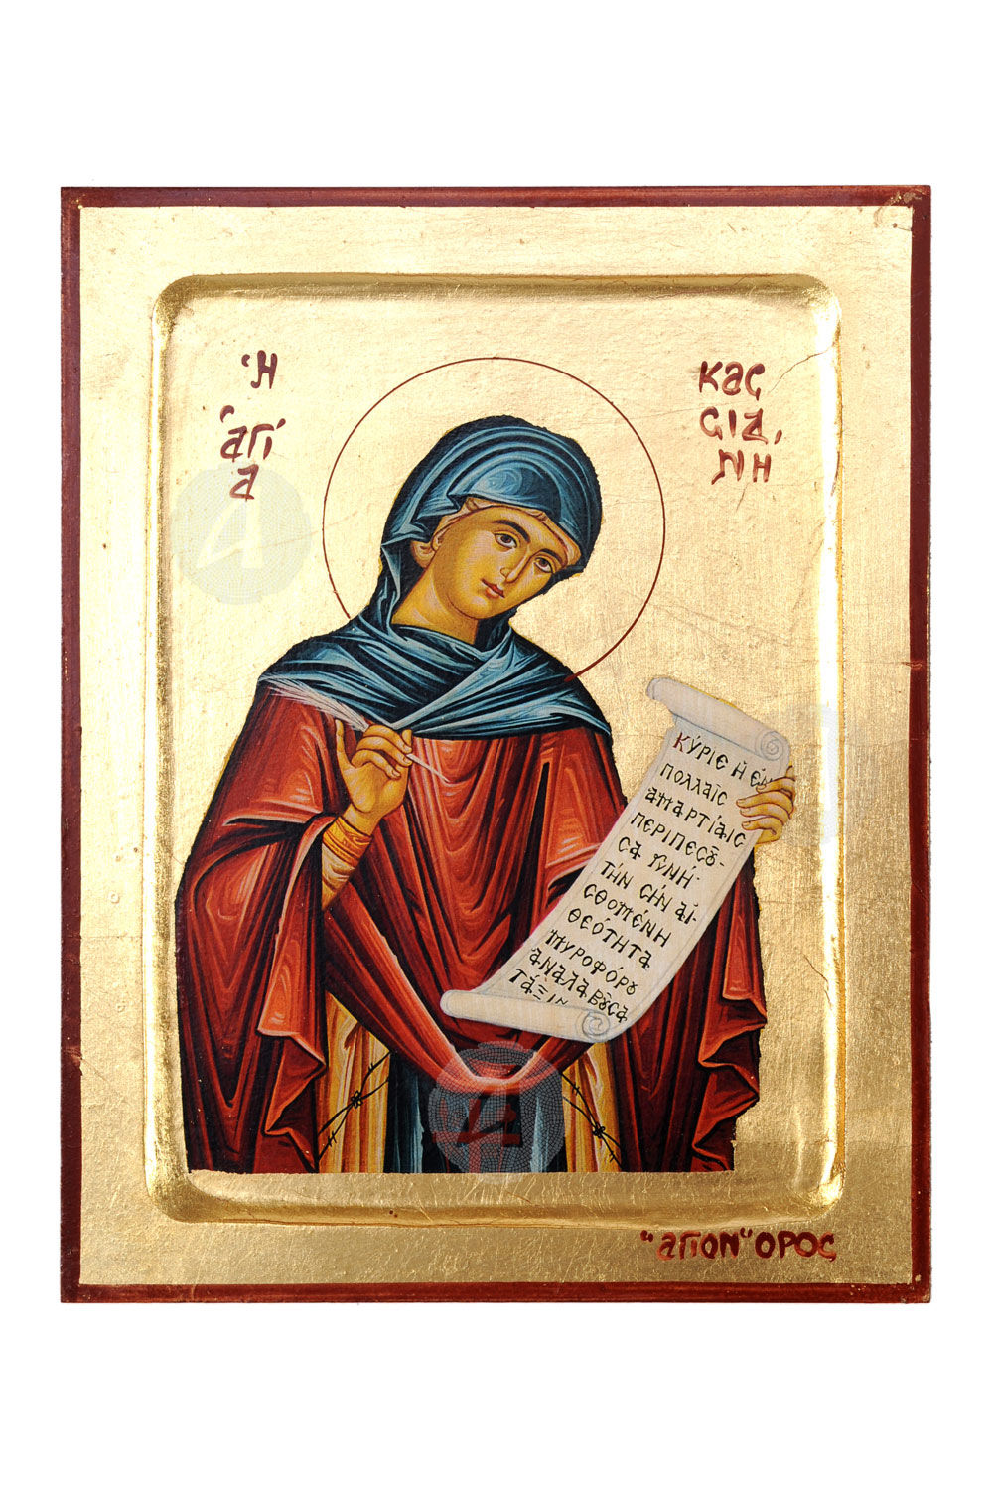
Kassia (9.stol.)
z bohaté rodiny
účastnice přehlídky nevěst pro císaře Theofila
-Εκ γυναικός τα χείρω. -Και εκ γυναικός τα κρείττω.
«ὧν ἐν τῷ παραδείσῳ Εὔα τὸ δειλινόν, κρότον τοῖς ὠσὶν ἠχηθεῖσα, τῷ φόβῳ ἐκρύβη».
založila klášter, kde sama žila
jedna z mála žen spisovatelek v Byzanci
epigramy, gnómické verše, duchovní písně, hymny

Slide 17
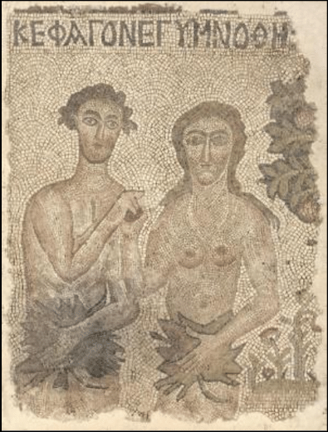
Kassia: troparion Hříšná žena
Κύριε, ἡ ἐν πολλαῖς ἁμαρτίαις περιπεσοῦσα γυνή,
τὴν σὴν αἰσθομένη θεότητα, μυροφόρου ἀναλαβοῦσα τάξιν,
ὀδυρομένη, μύρα σοι, πρὸ τοῦ ἐνταφιασμοῦ κομίζει.
Οἴμοι! λέγουσα, ὅτι νύξ μοι ὑπάρχει, οἶστρος ἀκολασίας,
ζοφώδης τε καὶ ἀσέληνος ἔρως τῆς ἁμαρτίας.
Δέξαι μου τὰς πηγὰς τῶν δακρύων,
ὁ νεφέλαις διεξάγων τῆς θαλάσσης τὸ ὕδωρ·
κάμφθητί μοι πρὸς τοὺς στεναγμοὺς τῆς καρδίας,
ὁ κλίνας τοὺς οὐρανοὺς τῇ ἀφάτῳ σου κενώσει.
Καταφιλήσω τοὺς ἀχράντους σου πόδας,
ἀποσμήξω τούτους δὲ πάλιν τοῖς τῆς κεφαλῆς μου βοστρύχοις·
ὧν ἐν τῷ παραδείσῳ Εὔα τὸ δειλινόν,
κρότον τοῖς ὠσὶν ἠχηθεῖσα, τῷ φόβῳ ἐκρύβη.
Ἁμαρτιῶν μου τὰ πλήθη καὶ κριμάτων σου ἀβύσσους
τίς ἐξιχνιάσει, ψυχοσῶστα Σωτήρ μου;
Μή με τὴν σὴν δούλην παρίδῃς, ὁ ἀμέτρητον ἔχων τὸ ἔλεος.
Dostupné z: https://www.saint.gr/5/texts.aspx

Slide 18
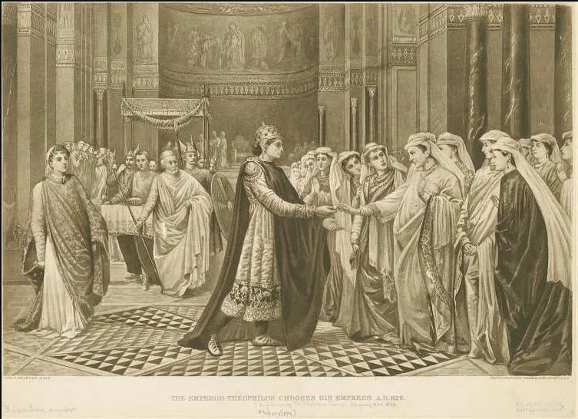
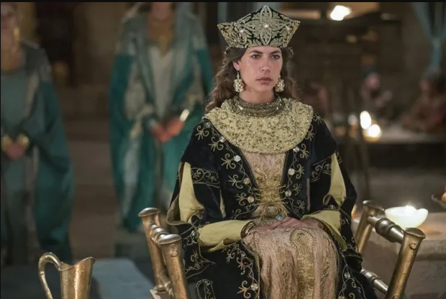
přehlídka nevěst na dobové ilustraci
Kassia dle seriálu Vikingové

Slide 19
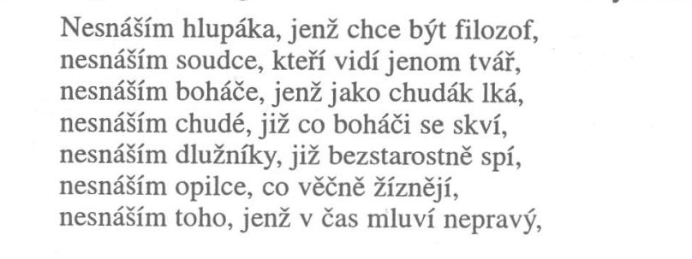
Kassia: gnomické verše
témata: přátelství, štěstí, krása, hloupost, bohatství, život v klášteře
Dostupné z: https://is.muni.cz/do/rect/el/estud/ff/js15/novorectina/web/ap01_s05.html

Slide 20
Kánon
typ církevního hymnu
skládá se z ód (troparia) o osmi/devíti strofách různé stavby a melodie
u kontakií stěžejní text, u kánonu melodie
biblická témata
objevuje se již v 6. st., převládá v 7./8. století
Andreas z Kréty (7.-8.stol.)

Slide 21
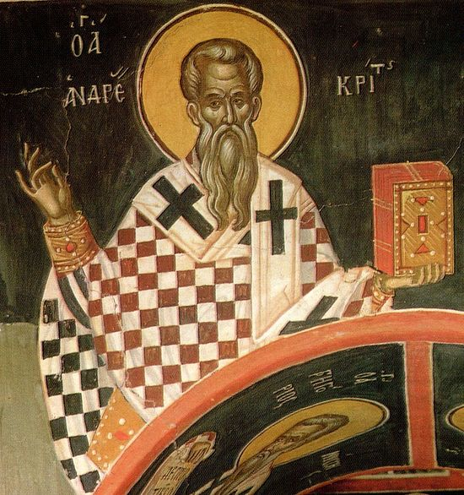
Andreas z Kréty
původem z Damašku
v patnácti letech vstup do kláštera
kariéra při jeruzalémském patriarchátu
metropolita na Krétě
považován za tvůrce kánonu
autor oslavných řečí a církevních hymnů
Megas kanon (Velký kánon)

Slide 22
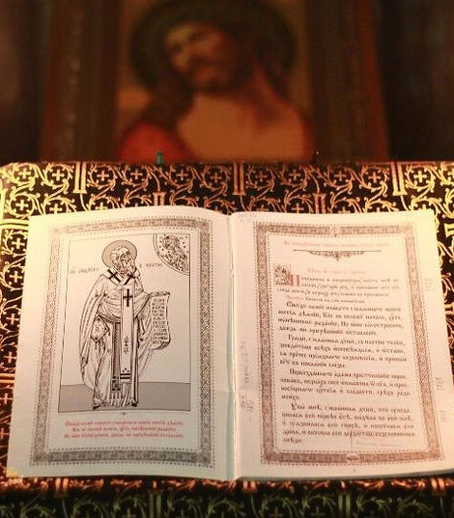
Velký kánon
250 strof
jednoduchý jazyk
dramatické pojetí (otázky, dialogy)
téma: chronologicky řazené příklady dobrých a špatných skutků ze Starého i Nového zákona, které mají hříšníka přivést zpět k Bohu
snadná identifikace posluchače s hrdiny
zpíváno během postního období před Velikonocemi
Text dostupný z: http://users.uoa.gr/~nektar/orthodoxy/prayers/service_great_canon_translation.htm
Nahrávka: https://www.youtube.com/watch?v=oh0l1qH7WYE

